Slide 1
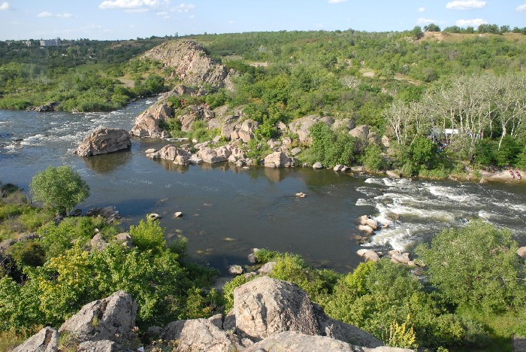
Гранітно-степове Побужжя
Виконала:
учениця 10 класу
Кондратенко Каріна

Slide 2
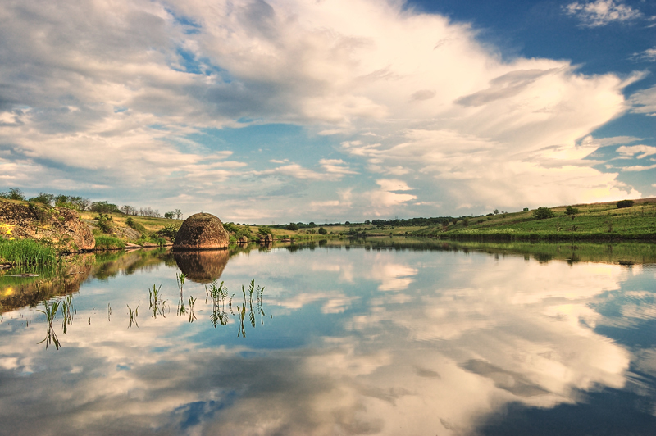
Регіональний ландшафтний парк «Гранітно-степове Побужжя» знаходиться на північному заході Миколаївської області. Парк охоплює річкову долину Південного Бугу і каньйоноподібні долини його приток— Великої Корабельної, Бакшали, Мертвоводу— у межах Миколаївської області. Простягається на 70 км від південної частини Первомайська до с. Олександрівка Вознесенського району.
Утворений він 1994 року рішенням Миколаївської обласної ради і розташований на території Первомайського, Арбузинського, Доманівського та Вознесенського районів. Площа парку — 6267 га.

Slide 3
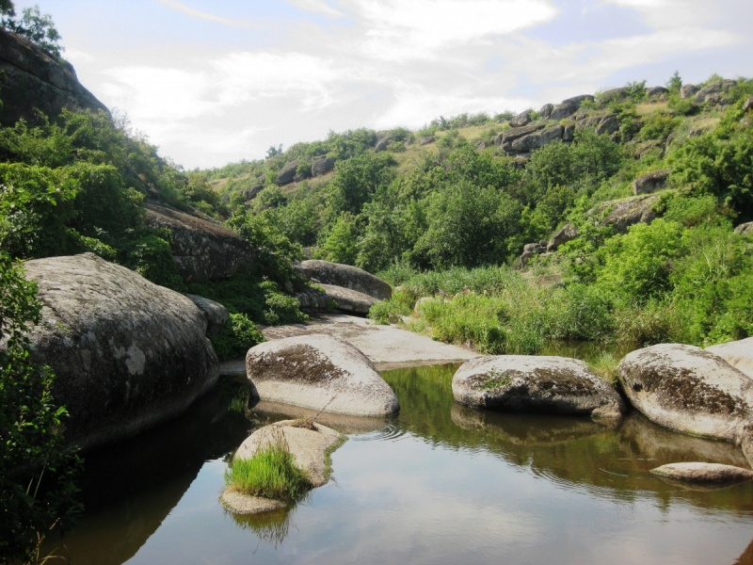
Гранітно-степове Побужжя — одна з найдавніших ділянок суші Євразії, яка не поринала у морські глибини вже протягом 60 мільйонів років. Звідси значна кількість унікальних об'єктів живої природи — реліктів та ендеміків. Результати біогеографічного аналізу вказують наявність на цій території значної кількості видів рослин і тварин середземноморських та гірсько-альпійських за походженням. Тут виявлено 86 представників флори і фауни, занесених до Червоної книги України та Європейського Червоного списку.

Slide 4
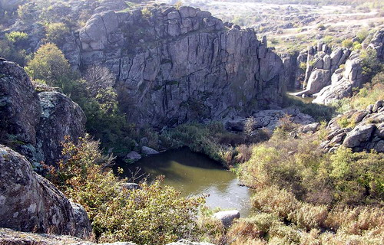
Історичні джерела та сучасні дослідження з археології, етнографії, топоніміки свідчать про те, що каньйон Південного Бугу з його стародавніми урочищами, скелями, могилами, порогами слід вважати національними святинями. Гранітно-степове Побужжя надзвичайно багате на археологічні пласти: палеоліт, мезоліт, неоліт, мідний і залізний віки, епоха бронзи, черняхівська та трипільська культури, свідоцтва поселень кімерійців, савроматів, скіфів, ольвіополітів, давніх слов'ян, римлян.

Slide 5
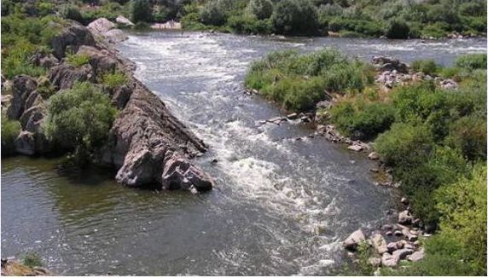
Всього у цьому районі між селищами Мигія та Олександрівка виявлено 98 археологічних пам'яток. Внаслідок знищення сучасними водосховищами каньйоноподібних долин Дніпра і Дністра, їх аналоги в інших районах Причорномор'я практично відсутні. Своїми межами парк співпадає з землями війська запорізького та його державою — знаменитою на весь світ Запорозькою Січчю. Південний Буг славився серед запорожців як друга за значенням річка після Дніпра-Славутича.

Slide 6
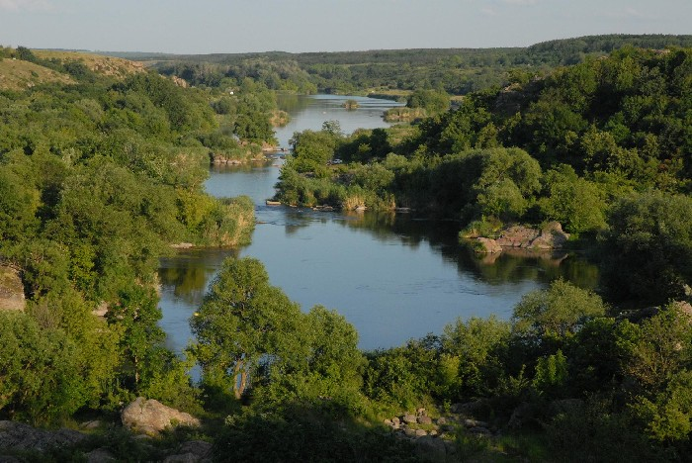
На території Гранітно-степового Побужжя знаходився острів Гард (в околицях сучасного м. Южноукраїнська) — адміністративний центр Буго-Гардової паланки, найбільшої за розмірами серед восьми територіальних одиниць Запорозької республіки. Першим паланковим отаманом тут був князь Дмитро Вишневецький — легендарний Байда. Місцями на річці ще і сьогодні збереглись залишки гардів
Пороги Південного Бугу мають місцеву назву — брояки. З ними, як і з багатьма островами та скелями, пов'язана значна кількість запорозько-гайдамацьких легенд, переказів, вони були свідками козацьких старожитностей та бувальщин. Про минуле нам говорять їх назви: острів козака Мамая, Запорозька брояка, скелі Турецький стіл і Пугач, Козацькі ворота та інші. Урочище Протич з козацькою святинею — Протичанською скелею було відоме у всьому запорозькому краї.

Slide 7
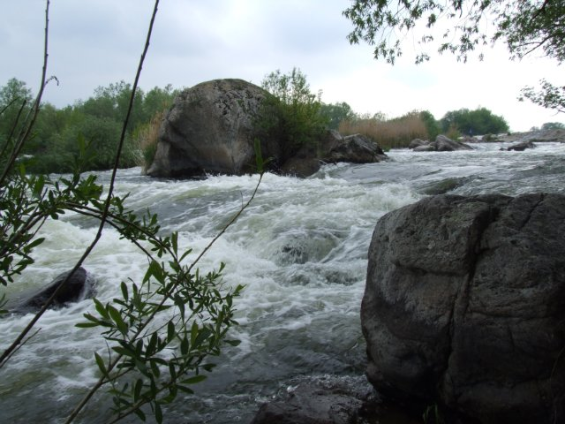
Від с.Кінецьпіль до м. Южноукраїнська проходить чергування ділянок порогів та спокійної течії. Найкращі пороги, які є Меккою водного туризму і місцем паломництва тисяч спортсменів та туристів, розташовані біля сіл Мигія, Куріпчино, Семенівка, Львове, Іванівка, Констянтинівка і останні — біля м. Южноукраїнська. Цьому сприяють добре транспортне сполучення і достатній рівень теплої води в порогах протягом п’яти місяців. Тут долина річки Південний Буг вузька, каньйоноподібна зі скелями, прорізана кам’янистими глибокими балками, вкритими лісами та степовою рослинністю.
Стрімкі скелі, які утворюють каньйони по берегам річок сягають висоти до 50 метрів і є чудовим місцем для тренувань альпіністів. Каньйони знаходяться біля с.Куріпчино, м. Южноукраїнська, гирла річки Велика Корабельна (Іванівський міст) по руслу Південного Бугу та с.Актово і с.Петропавлівка по руслу Мертвовода.

Slide 8
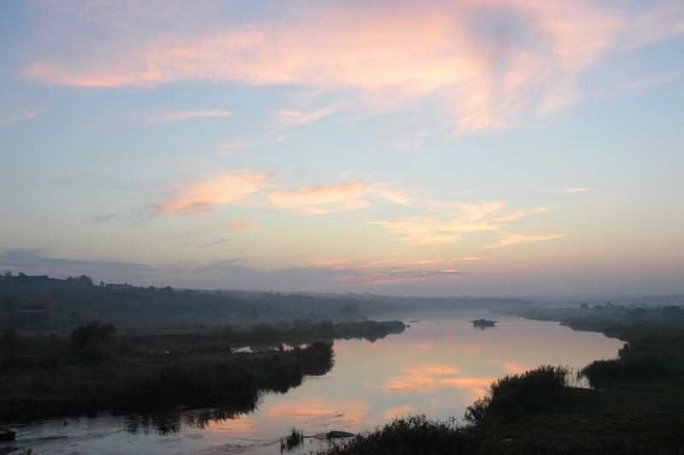
Територія парку має надзвичайно високий рекреаційний потенціал – дивовижні краєвиди, історико-культурну цінність, велику кількість радонових джерел, зручну автотранспортну розв’язку та є однією з найкращих в Європі природних трас для водного слалому.

Slide 9
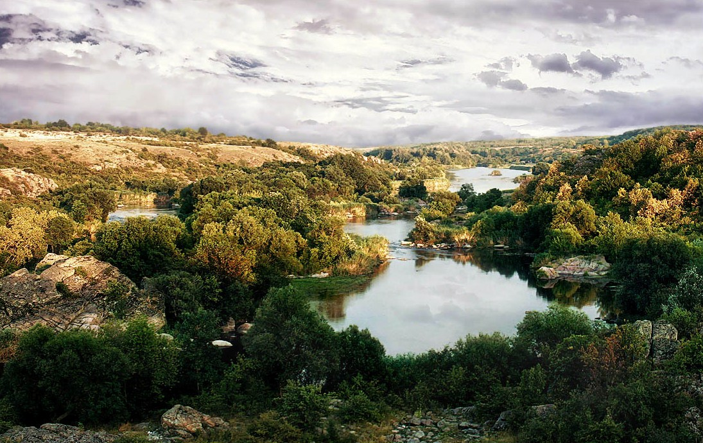
Сучасна площа регіонального ландшафтного парку становить 7394,3 га. Вже у 2008 році планується оформлення переходу Регіонального ландшафтного парку у Національний природний парк, який стане першим національним парком на Миколаївщині.

Slide 10
Дякую за увагу!

